Slide 1
SOS204
Konu:Salgınların Yapısal Özellikleri
Burak KABASAKAL
20894732

Slide 2

Geleneksel pazarlamanın etkisinin azaldığı dönemde kişiler arası iletişim giderek güçlenmektedir.
Bunun sebebi insanlar güvendikleri, beğendikleri,özendikleri vb. İnsanların tavsiyelerine göre satın almaya başlarlar.
Bu insanlarla arasındaki iletişimi güçlendirip tavsiyelerle alışveriş yapma oranı da pazarın etkisinin azaldığı zamanlarda oldukça artmaktadır.

Slide 3
Furya:Olağandan çok fazla bulunma durumu.
Bu etkilişimlerle belli bir noktaya gelindiğinde büyük dönüşümler başlıyor ve söz konusu ürün furya haline geliyor.
Eğer ürün o kritik kütleye ulaşamıyorsa ürün sönük ve sıradan bir ürün kaderinden kurtulamaz.
Eğer bu kritik noktaya ulaşılamazsa, ürün ve ürünün farklılıkları çok dar bir çevre tarafından bilinen ve büyük çoğunluğa yayılmayan özellikler olarak kalır.
Kısacası yani salgın ancak belli bir kritik noktada başlıyor,yoksa dar bir sınırda hapsoluyor.Bu kritik noktayada TIPPING POINT(salgına dönüşme noktası).

Slide 4

En önemli sorunlardan biri ürünleri, fikirleri,mesajları ve davranışları bir virüsün yayılma ve salgına dönüşme prensiplerini izlemesini sağlamaktır.
Yani virüsü bulaşıcı bir salgına dönüşmesini sağlayacak koşulların ne olduğunu anlamak en temel sorunlardandır.

Slide 5
Burda anlatmak istediğim temel konu , elbette, pazarlama amaçlı bir ‘virüs’ salgını yani ürünün kullanımını nasıl bir salgın haline getirebileceğimiz konusu.
Ama ürünün nasıl salgına dönüşme sürecini ve etkileyen unsurları en geniş şekilde açıkladıktan sonra pazarlama uygulamasına geçip salgın yaratabilmekten bahsedelim.

Slide 6
SALGINLARIN ÖZELLİKLERİ
->Bulaşıcı
->Küçük şeylerin büyük sonuçlar doğurması
->Aniden patlama ve sonlanma

Slide 7
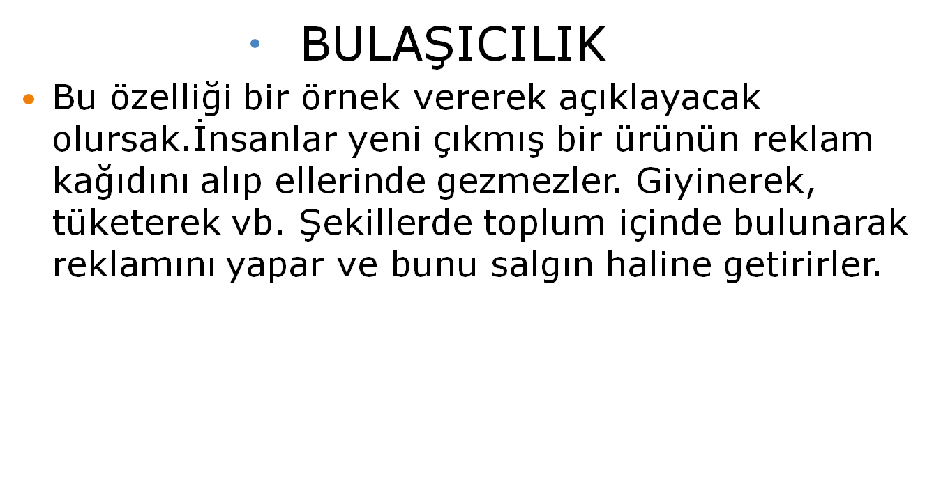
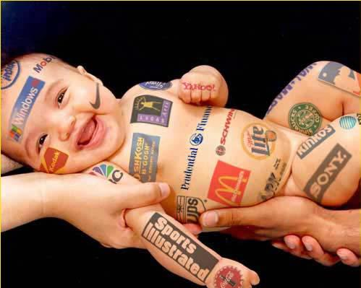

Slide 8
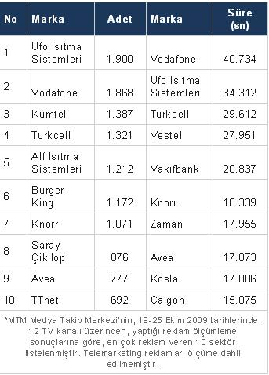
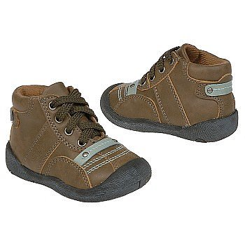
      KÜÇÜK ŞEYLERİN BÜYÜK SONUÇLARI
Kısaca açıklayacak olursak,büyük dönüşümleri başlatmak için her zaman büyük bir reklam kampanyası gerekmeyebilir.Büyük dönüşümler, çok küçük hareketler tarafından da tetiklenebilir.
Çoğu marka inanılmaz paralarını reklamlara harcarken Hush Puppies giyen yaklaşık 30-40 çocuk bu markayı Manhattan dan alıp global bir ürün haline getirebilmiştir.

Slide 9
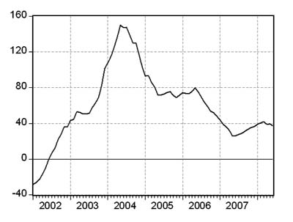
    ANİDEN PATLAMA VE SONLANMA
Salgının ilerlemeye başlamasından sonra kullanılma oranı kısa süreler içinde 2-3 katına çıkıp kullanım oranının durmadan arttığı evredir.
Ancak bu inanılmaz patlamadan sonra belli bir dönem bu şekilde artıştan sonra ürün sabit bir şekilde ilgi görmeye başlar ve tam da bu noktadan sonra ilk durumun tersi şekilde birdenbire azalmaya başlar

Slide 10
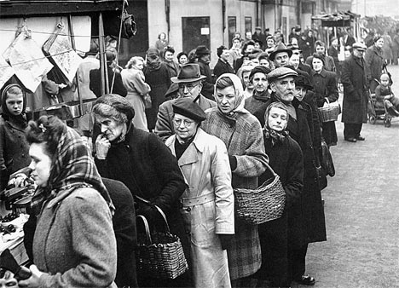
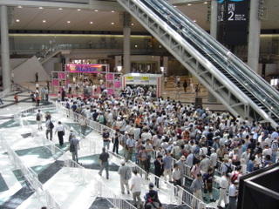
Aslında,pazarlama açısından baktığımızda ilgilenilen en önemli özellik son belirtilendir.Yani günümüzde değişimlerin neden bir anda ve radikal bir şekilde ortaya çıktıkları konusudur.Salgınlarda herşeyin değişmesine neden olan daha önceden de bahsetmiş olduğumuz TIPPING POINT(dönüşüm noktası).İşte pazarlamacılar bu noktayı yaratmaya çalışmaktadır.Onların asıl amaçları budur.

Slide 11
Malcolm Gladwell’e göre bir salgına dönüşmesini sağlayan üç temel faktör olduğunu söylüyor.
->En başta bulaşıcı unsurları kimin taşıdığına bağlıdır.
->Bulaşıcı unsurun kendi iç özelliklerine
->Bulaşıcı unsurun yayılmaya çalıştığı çevrenin özelliklerine
Sonuçta,eğer salgın oluşmuş ise bilinmelidir ki üç unsurun birinde,ikisinde veya üçünde birden önemli değişiklikler olmuştur.
Öte yandan eğer salgın başlatılması istenirse salgını başlatacak kişiler bulunmalıdır.Ya da engellemek gerekiyorsa bu kişiler bulunup karantinaya alınmalıdır.

Slide 12
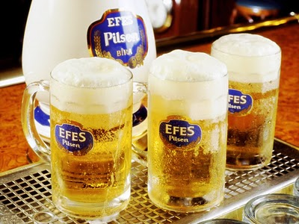
Bir başka önemli konu ise ‘yapışkanlıktır.’ Mesela bir ürün çıkıyor moda halini alıyor ve zamanla düşüş yaşıyor ancak daha sonra yeni yapısı ve duruşu ile tekrar kendini yenilemiş şekilde tekrar meydana gelirse ve yaptığı bir kampanya,icatla yapışkanlığı elde edebilir.
Bir örnekle açıklayacak olursak EFES PİLSEN çok ünlü bir sloganla yapışkanlığı sağlamıştır.Bu slogan:”Bira bu kapağın altındadır.” İşte bu şekildeki kampanya ile yapışkanlık sağlanmış oldu.

Slide 13
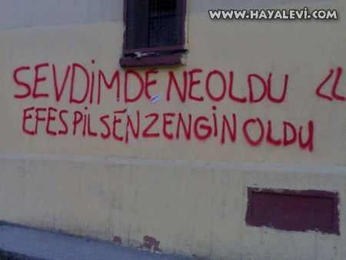
Ya da kullananların bulduğu sloganlar olabilir☺☺☺☺
İşte bu tip yapışkan slogan ve reklamlarla Efes Pilsen bu piyasada lider olabilmektedir.

Slide 14
Diğer bir önemli konuda ‘kapsamanın gücü’ dür.Bu da virüsün salgın haline gelmesinde çok önemli bir rol oynar.Çünkü bizler, içinde yaşadığımız en geniş çerçeveye, ya da kapsama karşı sandığımızdan çok daha duyarlıyız. Ve 1992’den itibaren New York’ta başlayan ve suç oranındaki radikal azalmalar şeklinde cereyan eden salgını da büyük ölçüde Kapsamanın Gücü teorisiyle açıklayabiliriz.
Zira,suç oranlarının azalmasını sağlayabilecek, örneğin kültürel iyileşme,ekonominin düzelmesi, insanların refah seviyesinin yükselmesi, eğitim düzeyinin artması gibi diğer sosyolojik gelişmelerden hiçbirisi bunu açıklayamıyordu.Çünkü adı geçen dönemde bu sayılanların hiç birisi olmamıştı.

Slide 15
Gladwell’ e göre bu suçtaki azalmanın en önemli açıklaması ‘Kırık Pencere’ teorisidir.Eğer bir sokakta bir binanın penceresinin camları kırık ise,insanlar bu binayı bir süre gözlerler.Sonrasında düşünecekleri tek şey kimsenin bu duruma aldırmadığı ya da kimsenin sahiplenmediği şeklinde olur.Bunun ardından solalta daha fazla pencere kırılmaya ve anarşi artmaya başlar.
Bu yüzden ‘kırık pencere’ politikası çerçevesinde New York’ta başlatılan salgını önleme kampanyasının bir neticesi olarak duvar yazıları silinmiş,yenisi yazdırılmamış, çevredeki olumsuz durumlar kaldırılmış ve suçun artışını önleyen işlemler yapılmıştır.

Slide 16

Sonuç olarak,eğer biz de bir salgın başlatmak isteyeceksek,o zaman elimizde inşa etmek için bir stratejimiz bulunmaktadır.Bu model bulaşıcı hastalıkları açıklamak için geliştirilmiş olsa da,tüm salgınlar ortak özellikler taşıdığından,pazarlama iletişimi konusunda işimize son derece yarayacak bir modeldir.
OFFF BİTMEDİ Mİ DİYEN ARKADAŞLAR☺☺ BİTTİ BİTTİ☺☺☺☺

